Slide 1
Exercício comentado
Teorias Atômicas (aprofundamento) – 2º ano - dependência

Slide 2
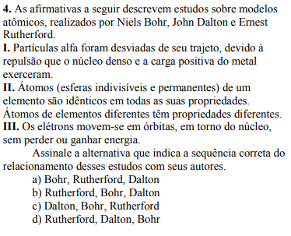

Slide 3
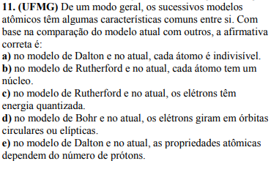

Slide 4
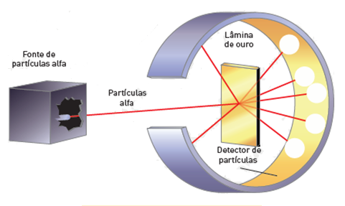
Ao desenvolver seu modelo atômico, Rutherford analisou o espalhamento de
partículas alfa pelos átomos de folhas delgadas de materiais metálicos. Em
relação ao modelo atômico de Rutherford, assinale com V as afirmativas
verdadeiras e com F as falsas.
( ) Na descrição do átomo de Rutherford, os elétrons, partículas carregadas
negativamente, estão localizados no interior de uma distribuição contínua de
carga positiva.
( ) Nos experimentos de Rutherford, o espalhamento das partículas alfa foi expli-
cado como sendo devido à força repulsiva entre essas partículas e o núcleo
atômico.

